Slide 1


NGÔN NGỮ LẬP TRÌNH PYTHON
Giảng viên: ThS. Huỳnh Thanh Việt
Email : vietht@ut.edu.vn

Slide 2
Chương 2:
Ngữ nghĩa cú pháp lập trình Python

Slide 3
Cú pháp ngôn ngữ lập trình Python
Phân biệt ký tự thường hoa
Từ khóa của Python:
and exec not as finally or
assert for pass break from print
class global raise continue if return
def import try del in while
elif is with else lambda yield except

Slide 4
Cú pháp ngôn ngữ lập trình Python
Sử dụng canh lề (bắt buộc) để bao các khối lệnh của hàm, lớp hoặc luồng điều khiển
Số khoảng trắng dùng để canh lề có thể nhiều ít tuỳ ý nhưng tất cả lệnh trong một khối phải được canh lề
như nhau
Ví dụ:
a = 1
if a == 1:
print “success”
else:
print ‘fail’

Slide 5
Cú pháp ngôn ngữ lập trình Python
Lệnh được viết trên nhiều dòng sử dụng ký tự \
total = num_one + \
num_two + \
num_three
Lệnh được bao bằng các cặp dấu ngoặc: [], {}, () không cần phải sử dụng ký tự \ để tiếp tục dòng
days = ['Monday', 'Tuesday', 'Wednesday',
'Thursday', 'Friday’]
Dấu ; để cách nhiều lệnh trên dòng
a = 1; b = 2; c = 3

Slide 6
Chú thích
Sử dụng # để chú thích 1 dòng trong chương trình
# comment
Sử dụng ''' để chú thích 1 đoạn
'''
print("This is Python comment 1")
print ("This is Python comment 2")
'''

Slide 7
Biến(variables)
Biến dùng để chứa một giá trị nào đó
Để tạo một biến trong Python, ta chỉ cần gán giá trị cho biến (Tùy vào giá trị gán vào là gì thì biến sẽ có kiểu dữ liệu đó)
Ví dụ:
    fullName = “Nguyen Van A”
    number1 = 20
    number2 = 8.5

Slide 8
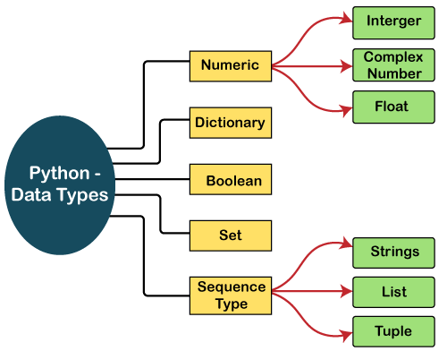
Kiểu Dữ Liệu (Data Type)
Mỗi kiểu dữ liệu khác nhau sẽ có ý nghĩa và thực hiện những công việc khác nhau tùy vào nhu cầu người sử dụng
Trong Python có các kiểu dữ liệu như sau:
Text Type: str
Numeric Types: int, float, complex
Boolean Type: bool
Sequence Types: list, tuple
Mapping Type: dict
….

Slide 9
Kiểm Tra Data Type
Để kiểm tra một biến có kiểu dữ liệu gì, ta dùng hàm type(var_name) có sẵn trong Python hay còn gọi là những built-in functions.
Ví dụ:
complexNo = 2 + 3j
print(complexNo)
print(type(complexNo))
#output:
(2+3j)
<class 'complex'>

Slide 10
Các kiểu dữ liệu trong Python
Kiểu số nguyên(int)
Đại diện cho các số nguyên.
Kiểu số thực(float)
Đại diện cho các số thực
Kiểu logic(Boolean): True, False
Kiểu string
Nằm trong cặp dấu nháy đơn hoặc nháy kép

Slide 11
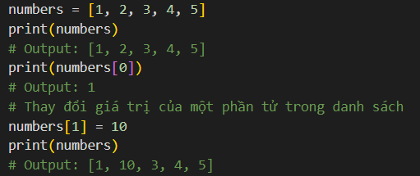
Các kiểu dữ liệu trong Python
Kiểu list

Slide 12
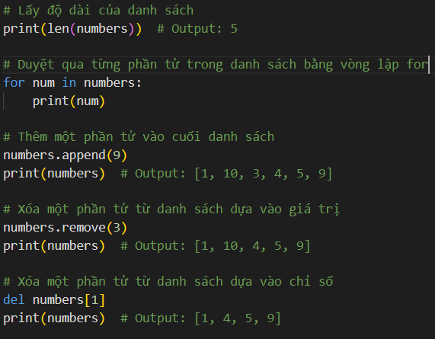
Các kiểu dữ liệu trong Python
Kiểu list là một kiểu dữ liệu cấu trúc dữ liệu cơ bản và mạnh mẽ, cho phép lưu trữ một tập hợp các phần tử có thứ tự. List là một dạng dữ liệu dạng sequence, có thể chứa các phần tử của bất kỳ kiểu dữ liệu nào, bao gồm cả số nguyên, số thực, chuỗi, danh sách, tuple, dictionary và các đối tượng khác trong Python.

Slide 13
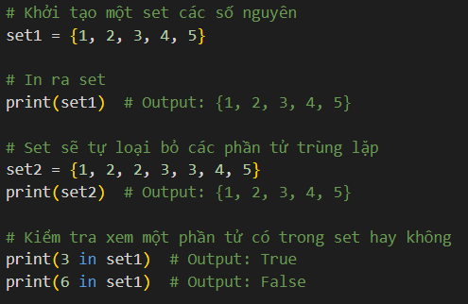
Các kiểu dữ liệu trong Python
Kiểu set: set là một cấu trúc dữ liệu dùng để lưu trữ các phần tử duy nhất, không theo thứ tự cụ thể

Slide 14
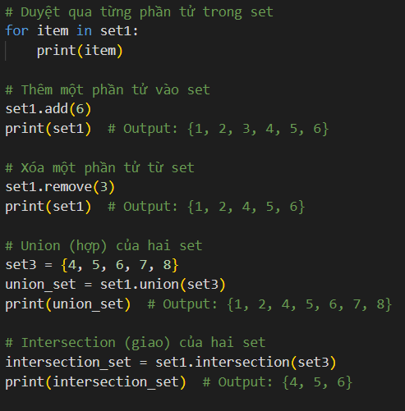
Các kiểu dữ liệu trong Python
Kiểu set: set là một cấu trúc dữ liệu dùng để lưu trữ các phần tử duy nhất, không theo thứ tự cụ thể

Slide 15
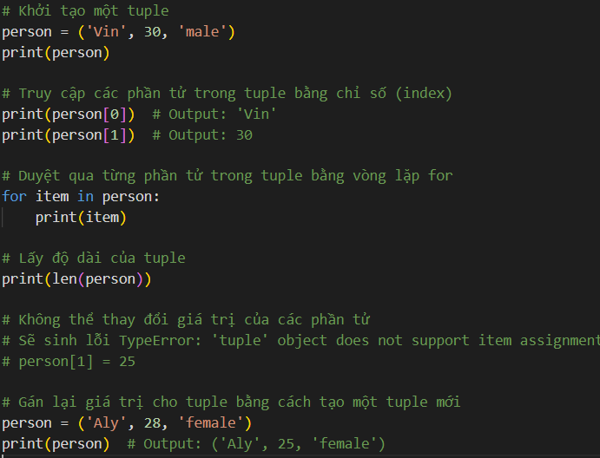
Các kiểu dữ liệu trong Python
Kiểu tuple: tuple là dạng bất biến (immutable), có nghĩa là sau khi tạo ra tuple, bạn không thể thay đổi các phần tử bên trong tuple đó.

Slide 16
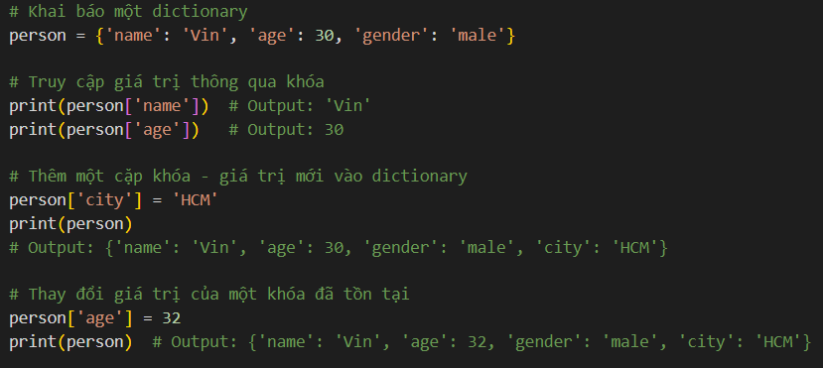
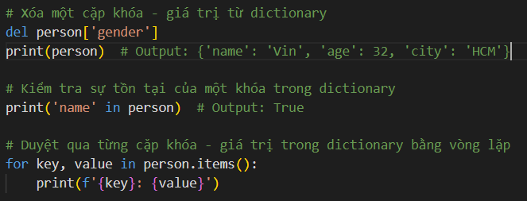
Các kiểu dữ liệu trong Python
Kiểu dictionary (từ điển) là một cấu trúc dữ liệu mạnh mẽ được sử dụng để lưu trữ các cặp khóa - giá trị. Dictionary cho phép bạn lưu trữ và truy cập các giá trị thông qua các khóa một cách hiệu quả và linh hoạt.

Slide 17
Chuyển kiểu dữ liệu
Chuyển thành số nguyên
x = 5.7
y = int(x)
print(y)
# Output: 5
Chuyển thành số thực
x = 5
y = float(x)
print(y) # Output: 5.0

Slide 18
Chuyển kiểu dữ liệu
Chuyển thành kiểu chuỗi(string)
x = 123
y = str(x)
print(y) # Output: '123’
Chuyển thành kiểu logic(boolean)
x = 1
y = bool(x)
print(y) # Output: True

Slide 19
Chuyển kiểu dữ liệu
Chuyển thành kiểu tuple
Chuyển thành kiểu set
Chuyển sang kiểu dictionary
Chuyển sang kiểu list

Slide 20
Toán tử trong Python
Python hỗ trợ các loại toán tử sau:
  Toán tử số học
  Toán tử quan hệ (còn gọi là toán tử so sánh)
  Toán tử gán
  Toán tử logic
  Toán tử membership
  Toán tử identify
  Toán tử thao tác bit

Slide 21
Toán tử số học trong Python
Toán tử | Miêu tả
// | Thực hiện phép chia, trong đó kết quả là thương số sau khi đã xóa các số sau dấu phẩy
+ | Phép cộng
- | Phép trừ
* | Phép nhân
/ | Phép chia
% | Phép chia lấy phần dư
** | Phép lấy số mũ (ví dụ 2**3 cho kết quả là 8)

Slide 22
Toán tử quan hệ trong Python
Toán tử | Miêu tả
< | Nhỏ hơn
> | Lớn hơn
<= | Nhỏ hơn hoặc bằng
>= | Lớn hơn hoặc bằng
== | Bằng
!= | Không bằng

Slide 23
Toán tử gán trong Python
Toán tử | Miêu tả
= | Phép gán
/= | Chia toán hạng trái cho toán hạng phải, và gán kết quả cho toán hạng trái
+= | Cộng và gán
-= | Trừ và gán
*= | Nhân và gán
%= | Chia lấy phần dư và gán
**= | Lấy số mũ và gán
//= | Thực hiện phép chia // và gán

Slide 24
Toán tử logic trong Python
Toán tử | Miêu tả
and | Phép Và. Nếu cả hai điều kiện là true thì kết quả sẽ là true
or | Phép Hoặc. Nếu một trong hai điều kiện là true thì kết quả là true
not | Phép phủ định. Được sử dụng để đảo ngược trạng thái logic của toán hạng

Slide 25
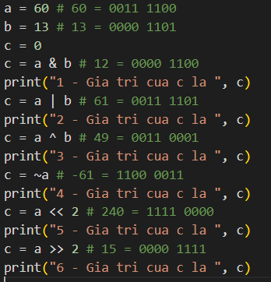
Toán tử thao tác bit trong Python
Toán tử thao tác bit làm việc trên các bit và thực hiện các hoạt động theo từng bit bao gồm: & | ^ ~ << >>

Slide 26
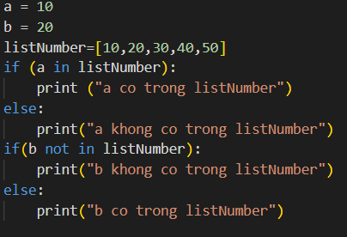
Toán tử membership trong Python
Toán tử | Miêu tả
in | Trả về true nếu một biến là nằm trong dãy các biến, nếu không là false
not in | Trả về true nếu một biến là không nằm trong dãy các biến, nếu không là false
Toán tử membership trong Python kiểm tra xem biến này có nằm trong dãy (có là một trong các
thành viên của dãy) hay không

Slide 27
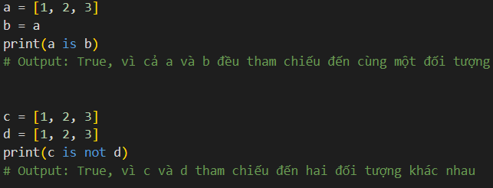
Toán tử identify trong Python
is
is not

Slide 28
Thứ tự ưu tiên của các toán tử trong Python
Toán tử | Miêu tả
** | Toán tử mũ
~ + - | Phần bù; phép cộng và trừ một ngôi
* / % // | Phép nhân, chia, lấy phần dư và phép chia //
+ - | Phép cộng và phép trừ
>> << | Dịch bit phải và dịch bit trái
& | Phép Và Bit
^ | | Phép XOR và OR
<= < > >= | Các toán tử so sánh
== != | Các toán tử so sánh bằng
= %= /= //= -= += *= **= | Các toán tử gán
is is not | Các toán tử Identity
in not in | Các toán tử Membership
not or and | Các toán tử logic

Slide 29
Nhập, xuất trong Python
Hàm print()
Để in một xâu string ra màn hình.
print(*objects, sep=' ', end='\n', file=sys.stdout, flush=False)
  objects: đối tượng được in, có thể có nhiều đối tượng. Sẽ được chuyển đổi thành chuỗi trước khi hiển thị ra màn hình.
  sep: cách tách riêng các đối tượng, giá trị mặc định là một khoảng trắng .
  end: giá trị cuối cùng được in ra màn hình, mặc định là xuống dòng.
  file: mặc định hàm print sẽ ghi nội dung vào file sys.stdout.
  flush: giá trị mặc định giá trị là False(cho vào buffer chờ đến khi đầy hoặc có hành động khác mới in ra), True: in ra ngay lập tức.

Slide 30
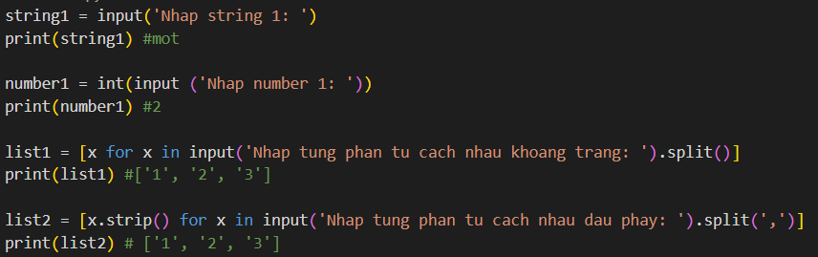
Nhập, xuất trong Python
Hàm input()
Hàm input() trong Python được sử dụng để nhận dữ liệu nhập từ người dùng qua bàn phím

Slide 31
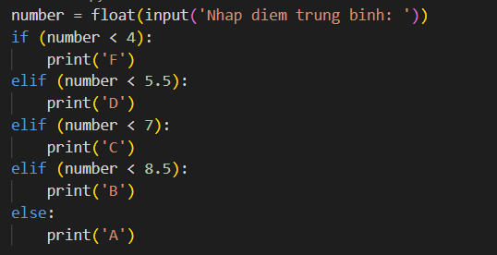
Câu lệnh điều khiển
Câu lệnh điều kiện if:
if <điều kiện 1>:
<khối lệnh 1>
elif <điều kiện 2>:
<khối lệnh 2>
...
else:
<khối lệnh n>

Slide 32
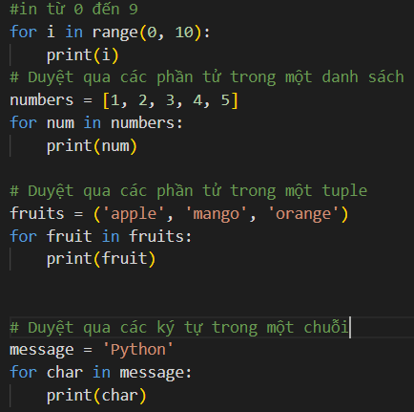
Vòng lặp for
for <tên_biến> in <phạm_vi>:
<khối lệnh>
Vòng lặp for là cấu trúc điều khiển lặp được dùng để thực hiện một lệnh hay một khối lệnh với số lần lặp xác định trước

Slide 33
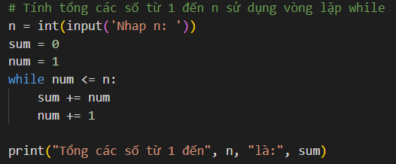
Vòng lặp while
Vòng lặp while cũng được sử dụng để lặp lại một khối câu lệnh. Nó sẽ kiểm tra điều kiện trước khi bắt đầu vòng lặp để quyết định xem có thực hiện vòng lặp hay không. Khối câu lệnh bên trong vòng lặp sẽ được thực hiện 1 hoặc nhiều lần cho đến khi kiểm tra điều kiện trả về bằng false thì sẽ kết thúc vòng lặp.
while <điều kiện> :
<khối lệnh>

Slide 34
Các lệnh điều khiển vòng lặp trong Python
Lệnh break: Kết thúc vòng lặp hiện tại và thoát ra khỏi vòng lặp.
Lệnh continue: Bỏ qua phần còn lại của vòng lặp hiện tại và tiếp tục với lần lặp tiếp theo.
Lệnh pass: Lệnh pass thể hiện một hoạt động rỗng - không có gì xảy ra khi lệnh pass được thực thi. Chúng ta sử dụng lệnh pass như một trình giữ chỗ khi bạn cần một câu lệnh về mặt cú pháp nhưng không muốn thực hiện bất kỳ điều gì trong mã của mình.

Slide 35
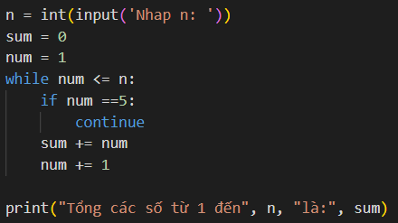
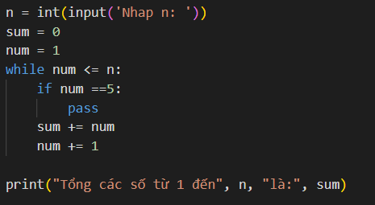
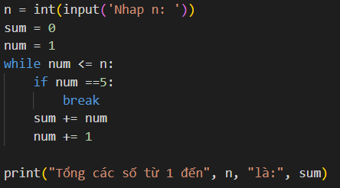
Các lệnh điều khiển vòng lặp trong Python

Slide 36
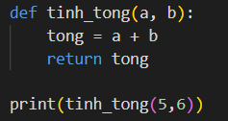
Hàm trong Python
Cú pháp:
def function_name ([parameters]):
...
body_of_the_function
...
return ...

Slide 37
Module
Module được sử dụng để phân loại code thành các phần nhỏ hơn liên quan với nhau. Hay nói cách khác, Module giúp bạn tổ chức Python code một cách logic để giúp bạn dễ dàng hiểu và sử dụng code đó hơn. Trong Python, Module là một đối tượng với các thuộc tính mà bạn có thể đặt tên tùy ý
và bạn có thể gắn kết và tham chiếu.
Module là một file, trong đó các lớp, hàm và biến được định nghĩa. Tất nhiên, một module cũng có thể bao gồm code có thể chạy.

Slide 38
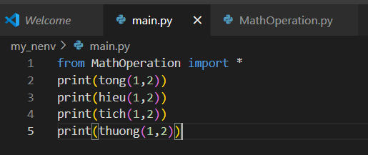
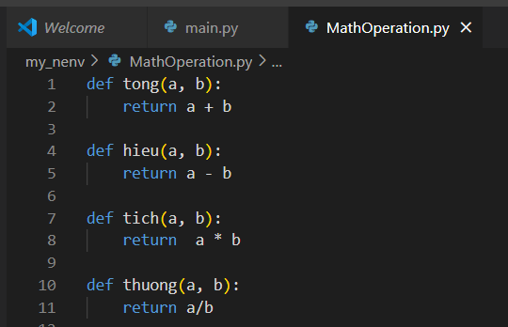
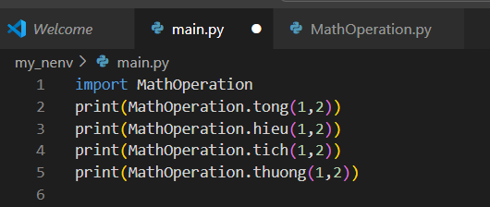
Module

Slide 39
Exception trong Python
Python cung cấp hai đặc điểm quan trọng là Xử lý ngoại lệ (Exception Handling) và Assertion để xử lý bất kỳ lỗi không mong đợi nào trong các chương trình Python của bạn và để thêm khả năng debug tới các chương trình đó.
Ngoại lệ có thể là bất kỳ điều kiện bất thường nào trong chương trình mà phá vỡ luồng thực thi chương trình đó. Bất cứ khi nào một ngoại lệ xuất hiện, mà không được xử lý, thì chương trình ngừng thực thi và vì thế code không được thực thi.

Slide 40
Exception
assert Expression[, Arguments]
raise [Exception [, args [, traceback]]]
try:
You do your operations here;
except ExceptionI:
If there is ExceptionI, then execute this block.
except ExceptionII:
If there is ExceptionII, then execute this block.
else:
If there is no exception then execute this block.
finally:
This would always be executed.

Slide 41
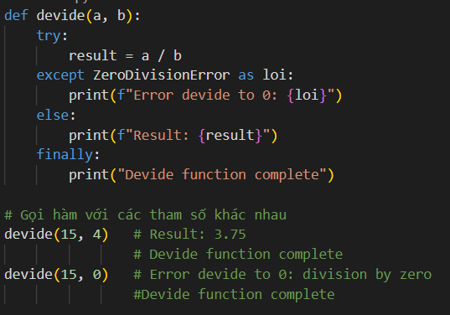
Exception
Ví dụ

Slide 42
Lệnh assert trong Python
Khi gặp lệnh assert, Python ước lượng biểu thức đi kèm. Nếu biểu thức là False, thì Python tạo một ngoại lệ là AssertionError.
Cú pháp cho lệnh assert:
assert Expression [, Arguments]
Với:
Expression: Điều kiện cần kiểm tra. Nếu điều kiện này là False, một AssertionError sẽ được ném.
Arguments (tùy chọn): Là các thông tin bổ sung được in ra khi AssertionError xảy ra.

Slide 43
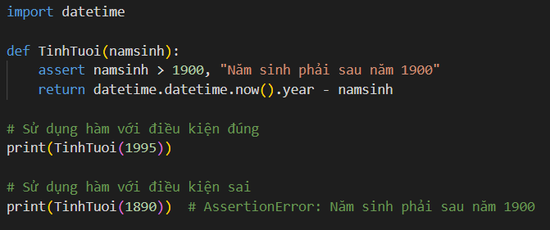
Lệnh assert trong Python
Nếu Assertion thất bại, Python sử dụng Arguments là tham số cho AssertionError. Các ngoại lệ AssertionError có thể được bắt và được xử lý giống như bất kỳ ngoại lệ khác bởi sử dụng lệnh tryexcept, nhưng nếu không được xử lý thì chúng sẽ kết thúc chương trình và sẽ tạo một traceback.

Slide 44
Thao tác với file trong Python
Cú pháp mở file:
file object = open(file_name [, access_mode][, buffering])
Trong đó:
filename: Đối số file_name là một giá trị chuỗi chứa tên của các file mà bạn muốn truy cập.
access_mode: Các access_mode xác định các chế độ của file được mở ra như read, write, append,... Đây là thông số tùy chọn và chế độ truy cập file mặc định là read (r).
buffering: Nếu buffer được thiết lập là 0, nghĩa là sẽ không có trình đệm nào diễn ra. Nếu xác định là 1, thì trình đệm dòng được thực hiện trong khi truy cập một File. Nếu là số nguyên lớn hơn 1, thì hoạt động đệm được thực hiện với kích cỡ bộ đệm đã cho. Nếu là số âm, thì kích cỡ bộ đệm sẽ là mặc định.

Slide 45
Thuộc tính mở file
r | Mở file để đọc
r+ | Mở file để đọc và ghi
w | Mở file để ghi. Nếu file không tồn tại thì sẽ tạo mới file và ghi nội dung, nếu file đã tồn tại thì sẽ bị cắt bớt (truncate) và ghi đè lên nội dung cũ.
w+ | Mở file để đọc và ghi. Nếu file không tồn tại thì sẽ tạo mới file và ghi nội dung, nếu file đã tồn tại thì sẽ bị cắt bớt (truncate) và ghi đè lên nội dung cũ
a | Mở file chế độ ghi tiếp. Nếu file đã tồn tại rồi thì nó sẽ ghi tiếp nội dung vào cuối file, nếu file không tồn tại thì tạo một file mới và ghi nội dung vào đó.
a+ | Mở file chế độ đọc và ghi tiếp. Nếu file đã tồn tại rồi thì nó sẽ ghi tiếp nội dung vào cuối file, nếu file không tồn tại thì tạo một file mới và ghi nội dung vào đó.

Slide 46
Thuộc tính mở file
rb | Mở file trong chế độ đọc cho định dạng nhị phân, đây là chế độ mặc định. Con trỏ tại phần bắt đầu của file
rb+ | Mở file để đọc và ghi trong định dạng nhị phân. Con trỏ tại phần bắt đầu của file
wb | Mở file trong chế độ ghi trong định dạng nhị phân. Nếu file đã tồn tại, thì ghi đè nội dung của file đó, nếu không thì tạo một file mới
wb+ | Mở file để đọc và ghi trong định dạng nhị phân. Nếu file tồn tại thì ghi đè nội dung của nó, nếu file không tồn tại thì tạo một file mới để đọc và ghi
ab | Mở file trong chế độ append trong chế độ nhị phân. Con trỏ là ở cuối file nếu file này đã tồn tại. Nếu file không tồn tại, thì tạo một file mới để ghi
ab+ | Mở file trong để đọc và append trong định dạng nhị phân. Con trỏ file tại cuối nếu file đã tồn tại. Nếu không tồn tại thì tạo một file mới để đọc và ghi

Slide 47
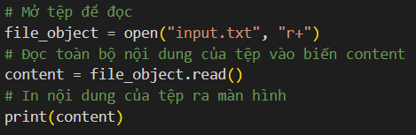
Thao tác với file trong Python
Cú pháp đóng file:
file.close()
Đọc file:
  Phương thức read:
Cú pháp:
fileObject.read([size])
Phương thức này trả về một chuỗi có kích thước bằng size. Nếu không truyền size thì toàn bộ nội dung của file sẽ được đọc.

Slide 48
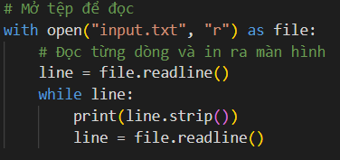
Đọc file
Phương thức readline:
Cú pháp:
fileObject.readline()
Phương thức này cho phép đọc một dòng trong file và trả về chuỗi.

Slide 49
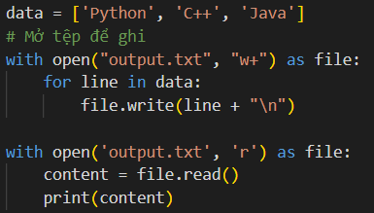
Ghi file trong Python
Cú pháp:
fileObject.write(string)
Phương thức này cho phép ghi một chuỗi có nội dung là string vào vị trí của con trỏ trong file.

Slide 50

Thay tên file trong Python
Phương thức rename() trong module os được sử dụng để thay tên file. Phương thức này nhận hai tham số là tên file cũ và tên file mới.
- Cú pháp:
os.rename("<tên file hiện tại>", "<tên file mới>")

Slide 51
Xóa file
Bạn có thể sử dụng phương thức remove() của module os để xóa các file với tham số là tên file bạn cần xóa.
- Cú pháp:
os.remove("<tên file>")

Slide 52
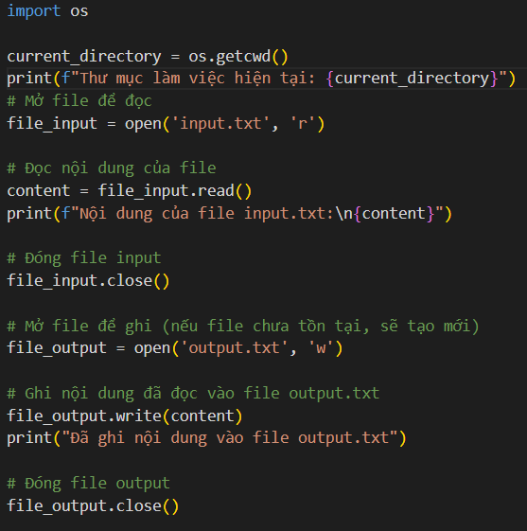
Thao tác với file trong Python
Ví dụ

Slide 53
Thank you

